Slide 1

Selenium
Sesión 4

Slide 2
Agenda
Maven
Build
JUnit
Metodos de prueba
Before
After
Parametrizacion
Dependencias
Arquetipos
pom.xml

Slide 3
Maven
Repositorio central de dependencias
Apoyo en la compilacion y empaquetamiento (build) de librerias
Automatiza proceso de builds
Identifica el Proyecto
groupId
artifactId
version
Identifica las dependencias
Crea estructura del Proyecto con arquetipos
Permite integrar nuestro codigo al flujo de CI/CD

Slide 4
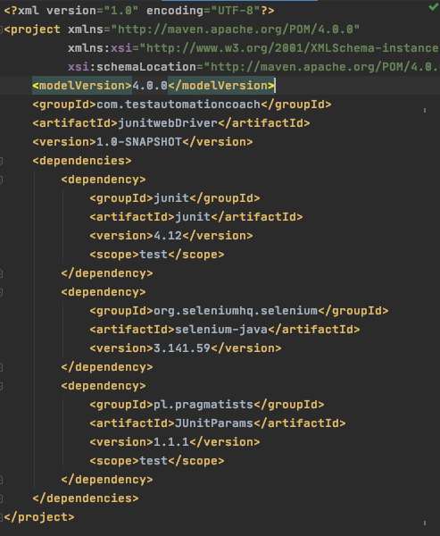
pom.xml
pom.xml describe:
groupId
artifactId
version
dependencies
properties

Slide 5
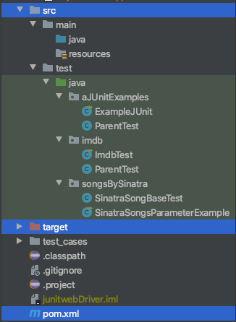
Estructura projecto Maven
src/main/java contiene todo el codigo
de la aplicacion
src/test/java contiene el codigo de pruebas
a la aplicacion (Selenium UI, API, unit test)
target contiene los archivos compilados
pom.xml informacion y dependencias
del proyecto

Slide 6
JUnit
Infraestructura de pruebas unitarias Java
Permite crear:
Preconfiguracion
casos de prueba,
Limpieza
Crea relación entre desarrollo y pruebas
Permite el desarrollo de suites de pruebas que se pueden correr cuando haya cambios en el código.

Slide 7
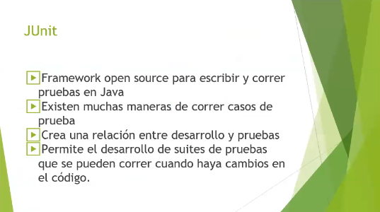

Slide 8
JUnit: métodos
setUp(): configura el caso de prueba para la ejecución, inicializando los parámetros necesarios, precondiciones,abrir navegador, configurar las esperas, etc.
testFoo(): Realiza los pasos y verificaciones necesarias para el caso de prueba.
tearDown(): termina el caso de prueba y deja el ambiente listo para el siguiente caso de prueba.

Slide 9


Slide 10
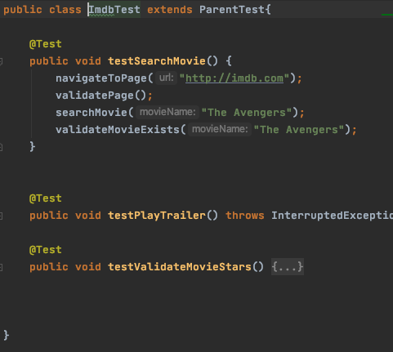
JUnit: ejemplo

Slide 11
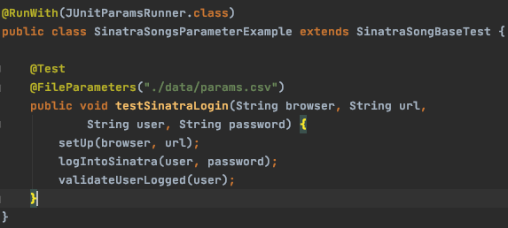
JUnitParams: Parametrizacion
Permite utilizar
de datos
Utiliza archivo .csv
Se puede iterar con
diferentes datos de prueba
La clase se anota con
@RunWith(JUnitParamsRunner.class)
El método de
prueba se anota con
@FileParameters(“dataFile.csv”)

